Slide 1
PSE1646 – Percepção e Cognição
4°feira, das 9 as 12hs
Prof. Dr. Marcelo Fernandes da Costa
Profa. Dra. Daniela M. O. Bonci
Profa. Dra. Mirella Gualtieri
Departamento de Psicologia Experimental
Instituto de Psicologia USP

Slide 2
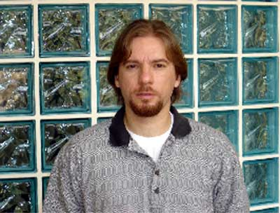
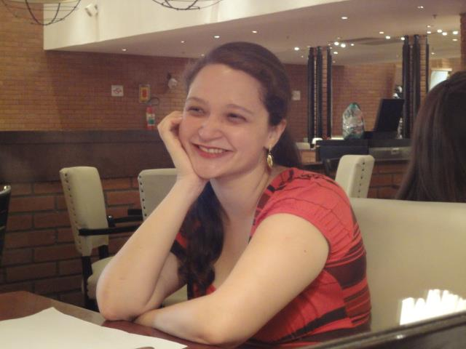
Docentes responsáveis:
Prof. Dr. Marcelo Fernandes da Costa
Profa. Dra. Mirella Gualtieri
Profa. Dra. Daniela M. O. Bonci
costamf@usp.br
mirellag@usp.br
dbonci@usp.br

Slide 3
Monitores:
Patrícia Silva de Camargo (patriciascamargo@usp.br)
Matheus Henrique Ferreira (matheus.hf.15@usp.br )

Slide 4
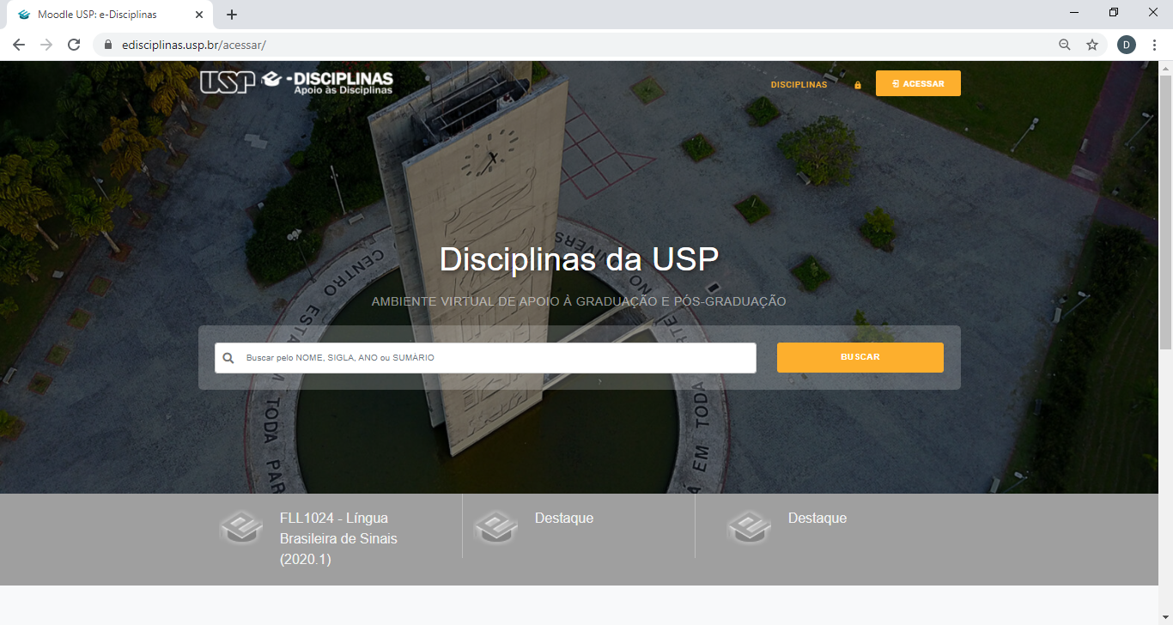
Site da disciplina:
https://edisciplinas.usp.br/acessar/

Slide 5
Critérios de avaliação de aprendizagem:
Questões a serem respondidas e entregues a cada aula
Valor de 0 a 10
Teórica:
1 Experimento por grupo
Valor de 0 a 10
Prática:
(Teórica x 2) + Prática = Nota Final
3

Slide 6
Cronograma:
17/ago | Aula introdutória | Professor
24/ago | Semana da análise do comportamento
31/ago | Percepção de profundidade | Daniela
07/set | semana da pátria
14/set | prática turma A (experimento)
21/set | Percepção, Aprendizado e Cultura | Mirella
28/set | semana da psicologia
05/out | prática turma B (experimento)
12/out | Feriado
19/out | Percepção dinâmica e movimento | Daniela
26/out | prática turma A (análise de dados)
02/nov | Feriado
09/nov | Desenvolvimento da percepção | Marcelo
16/nov | prática turma B (análise de dados)
23/nov | Percepção e Arte | Mirela
30/nov | Memória e Atenção | Marcelo
07/dez | Estados de Consciência | Marcelo
14/dez | Entrega do relatório da prática

Slide 7
Prática:
Laboratório didático de sensorial Bloco G
8 grupos de 8 ou 9 alunos
Divididos em turma A e turma B
Relatório
Introdução – bibliografia sobre o tema
Métodos – descrição dos experimentos
Resultados e discussão
Bibliografia
# entregar o relatório até 14/12/2021 no moodle

Slide 8
Dúvidas???

Slide 9
Bom
curso!!!!

